Slide 1

PREDIKSI
KETERLAMBATAN
PENERBANGAN
Menggunakan Machine Learning Berbasis Data Historis
MACHINE LEARNING PROJECT
Nama LA ODE AZWAR AIMAN NIM E1E123035 Prodi Teknik Informatika Univ Universitas Halu Oleo
2025 / 2026

Slide 2




LATAR BELAKANG
Masalah Keterlambatan
20%
Jutaan penumpang mengalami keterlambatan penerbangan setiap tahun di seluruh dunia, terutama di rute-rute tersibuk Amerika Serikat.
Penerbangan
Terlambat
Dampak Nyata
$33B
Kerugian maskapai mencapai miliaran dolar per tahun, sementara penumpang kehilangan waktu produktif dan mengalami ketidaknyamanan.
Kerugian
Tahunan
Urgensi Prediksi
500K+
Prediksi delay secara akurat memungkinkan manajemen proaktif oleh maskapai dan perencanaan lebih baik bagi penumpang.
Data Historis
Dianalisis
LA ODE AZWAR AIMAN | E1E123035 | UNIVERSITAS HALU OLEO
02

Slide 3

TUJUAN PENELITIAN
01
Memprediksi ARRIVAL_DELAY
Membangun model Machine Learning yang mampu memprediksi nilai keterlambatan kedatangan penerbangan (ARRIVAL_DELAY) secara akurat berdasarkan data historis penerbangan AS.
02
Membandingkan Performa Model
Melakukan evaluasi dan perbandingan sistematis antara beberapa algoritma ML (LightGBM, XGBoost, SGDRegressor) menggunakan metrik MAE, RMSE, dan R² untuk menentukan model terbaik.
LA ODE AZWAR AIMAN | E1E123035 | UNIVERSITAS HALU OLEO
03

Slide 4

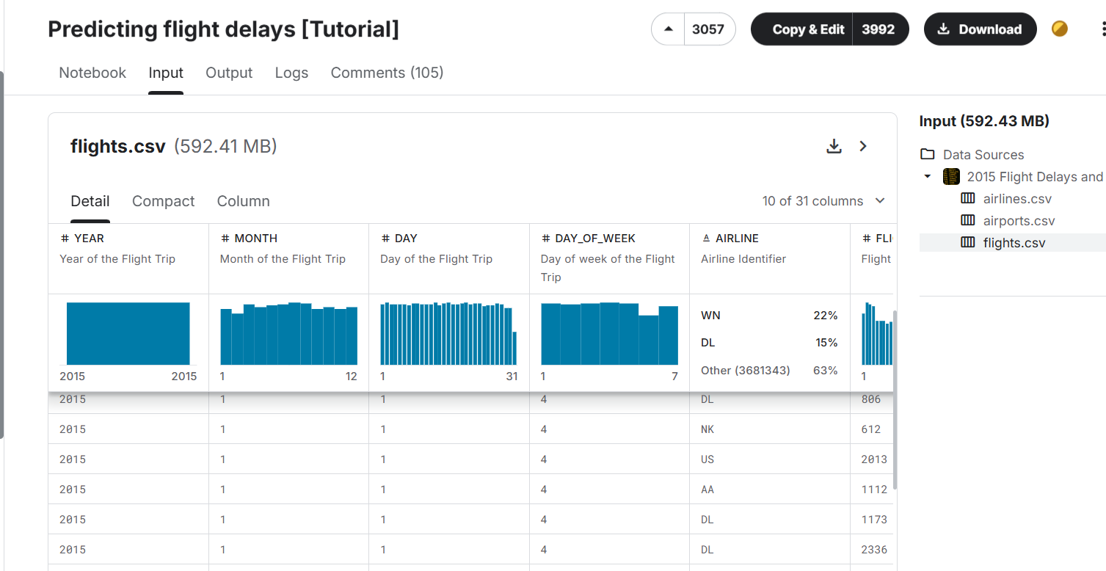
DATASET
Sumber
Jumlah Baris
Jumlah Kolom
Target Variabel
Kaggle
USDOT
500.000+
31 Fitur
ARRIVAL
_DELAY
FITUR PENTING
📸 ISI GAMBAR: Screenshot Dataset dari Kaggle
MONTH, DAY_OF_WEEK
AIRLINE, FLIGHT_NUMBER
ORIGIN, DESTINATION
SCHEDULED_DEPARTURE
DEPARTURE_DELAY, DISTANCE
ARRIVAL_DELAY (Target)
LA ODE AZWAR AIMAN | E1E123035 | UNIVERSITAS HALU OLEO
04

Slide 5

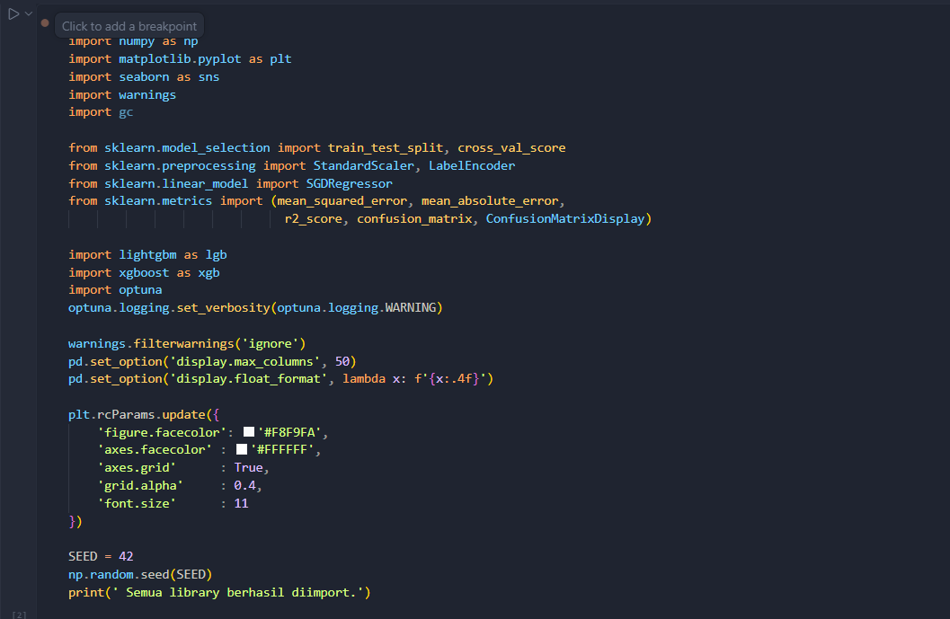
LIBRARY YANG DIGUNAKAN
Pandas
NumPy
Manipulasi & analisis data tabular
Komputasi numerik & array multidimensi
Matplotlib & Seaborn
Scikit-learn
Visualisasi data statistik
Framework ML: split data, model SGD
LightGBM & XGBoost
Gradient boosting berkecepatan tinggi
import pandas as pd
import numpy as np
import matplotlib.pyplot as plt
import seaborn as sns
from sklearn.model_selection import train_test_split
from sklearn.linear_model import SGDRegressor
import lightgbm as lgb
import xgboost as xgb
📸 ISI GAMBAR: Screenshot Import Library
LA ODE AZWAR AIMAN | E1E123035 | UNIVERSITAS HALU OLEO
05

Slide 6

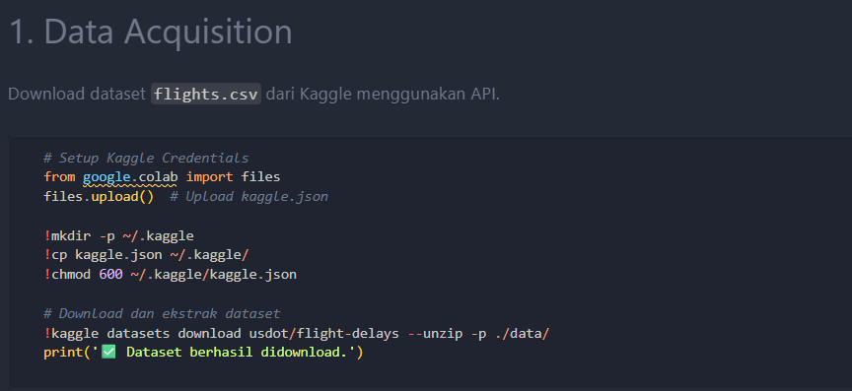
DATA ACQUISITION
1
2
3
4
Buat Akun Kaggle
Setup Kaggle API
Download Dataset
Ekstrak File
Daftar dan login ke kaggle.com, buat API token dari Settings akun.
Upload kaggle.json ke environment dan install library Kaggle.
Jalankan perintah Kaggle CLI untuk mengunduh dataset flight-delays.
Unzip file hasil download, dataset siap digunakan untuk analisis.
# Install Kaggle API
!pip install kaggle
# Download dataset
!kaggle datasets download usdot/flight-delays
# Ekstrak file
!unzip flight-delays.zip -d data/
📸 ISI GAMBAR: Screenshot Download Dataset
LA ODE AZWAR AIMAN | E1E123035 | UNIVERSITAS HALU OLEO
06

Slide 7

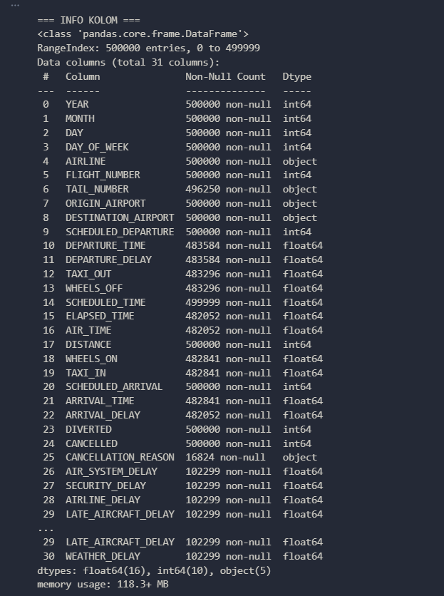
DATA UNDERSTANDING
Kolom Penting Dataset
📸 ISI GAMBAR: Screenshot info() Dataset
YEAR / MONTH / DAY
Dimensi waktu penerbangan
DAY_OF_WEEK
Hari dalam seminggu (1-7)
AIRLINE
Kode maskapai (WN, AA, DL...)
ORIGIN / DESTINATION
Kode bandara asal & tujuan
SCHEDULED_DEPARTURE
Waktu keberangkatan terjadwal
DEPARTURE_DELAY
Keterlambatan keberangkatan
ARRIVAL_DELAY
Target: keterlambatan kedatangan
# Muat dataset
flights_raw = pd.read_csv('flights.csv')
# Lihat info dasar
flights_raw.info()
flights_raw.describe()
print(flights_raw.shape)
LA ODE AZWAR AIMAN | E1E123035 | UNIVERSITAS HALU OLEO
07

Slide 8

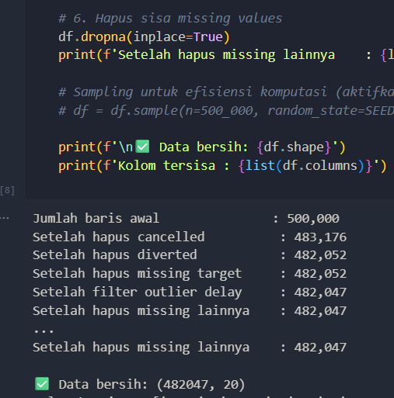
DATA CLEANING
STEP 1 Hapus Penerbangan Cancelled
📸 ISI GAMBAR: Screenshot Data Cleaning
Penerbangan yang dibatalkan tidak memiliki data arrival delay yang valid.
df = df[df['CANCELLED'] == 0]
STEP 2 Hapus Penerbangan Diverted
Penerbangan yang dialihkan memiliki destinasi berbeda, tidak relevan.
df = df[df['DIVERTED'] == 0]
STEP 3 Handle Missing Values
Kolom dengan missing value > 50% didrop, sisanya diisi median/modus.
df.dropna(subset=['ARRIVAL_DELAY'], inplace=True)
LA ODE AZWAR AIMAN | E1E123035 | UNIVERSITAS HALU OLEO
08

Slide 9

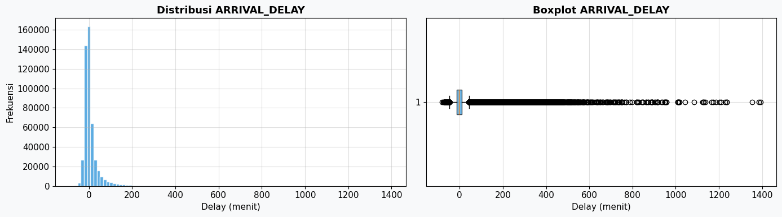
VISUALISASI TARGET VARIABLE
KEY INSIGHTS
Right-Skewed
Distribusi ARRIVAL_DELAY condong ke kanan
≈ 5 menit
Rata-rata keterlambatan kedatangan
-60 s/d +1000
Rentang nilai (menit)
~35%
Penerbangan tepat waktu / lebih cepat
# Visualisasi distribusi target
plt.figure(figsize=(12,5))
sns.histplot(df['ARRIVAL_DELAY'], bins=100, kde=True)
plt.title('Distribusi ARRIVAL_DELAY')
plt.show()
LA ODE AZWAR AIMAN | E1E123035 | UNIVERSITAS HALU OLEO
09

Slide 10

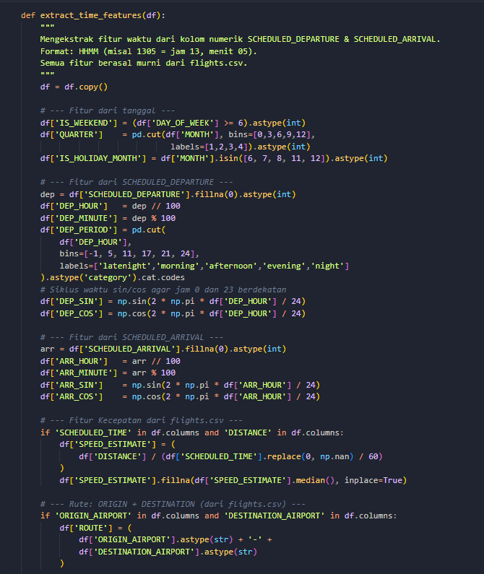
FEATURE ENGINEERING
Ekstraksi Fitur Waktu
📸 ISI GAMBAR: Screenshot Fungsi Feature Engineering
Jam keberangkatan, hari dalam minggu, dan flag weekend diekstraksi dari kolom waktu untuk menangkap pola periodik.
Transformasi Fitur
Encoding kategorikal untuk airline dan airport, normalisasi fitur numerik agar model dapat belajar optimal.
Seleksi Fitur
def extract_time_features(df):
df['HOUR'] = df['SCHEDULED_DEPARTURE'] // 100
df['IS_WEEKEND'] = df['DAY_OF_WEEK'].isin([6,7]).astype(int)
df['RUSH_HOUR'] = df['HOUR'].between(7,9) | df['HOUR'].between(16,19)
return df
df = extract_time_features(df)
Fitur dengan korelasi tinggi terhadap ARRIVAL_DELAY dipertahankan; fitur redundan dieliminasi.
LA ODE AZWAR AIMAN | E1E123035 | UNIVERSITAS HALU OLEO
10

Slide 11

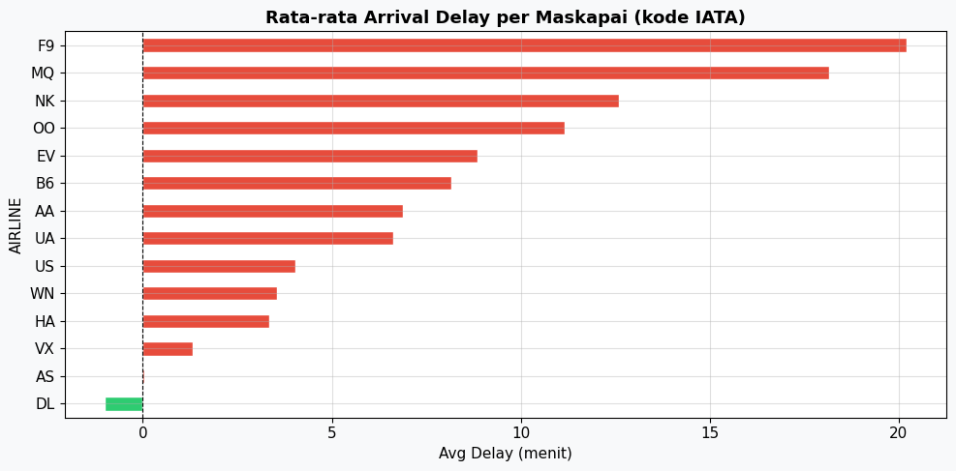
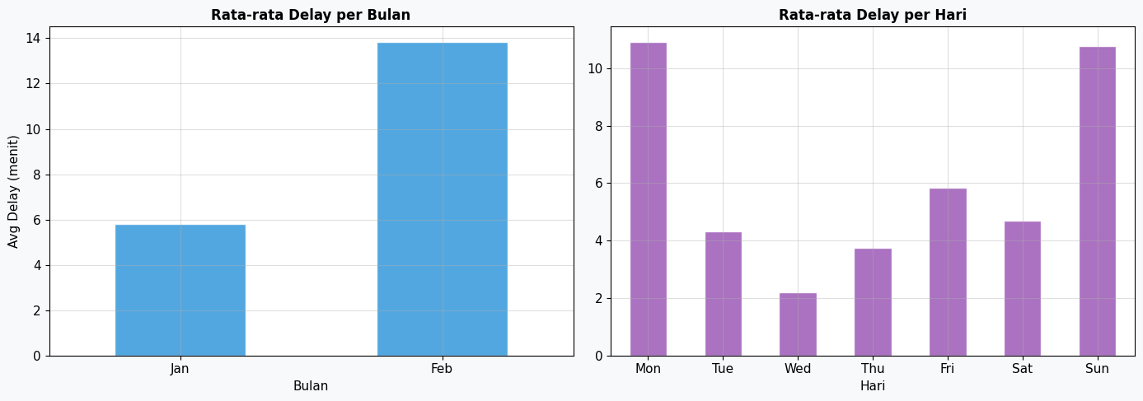
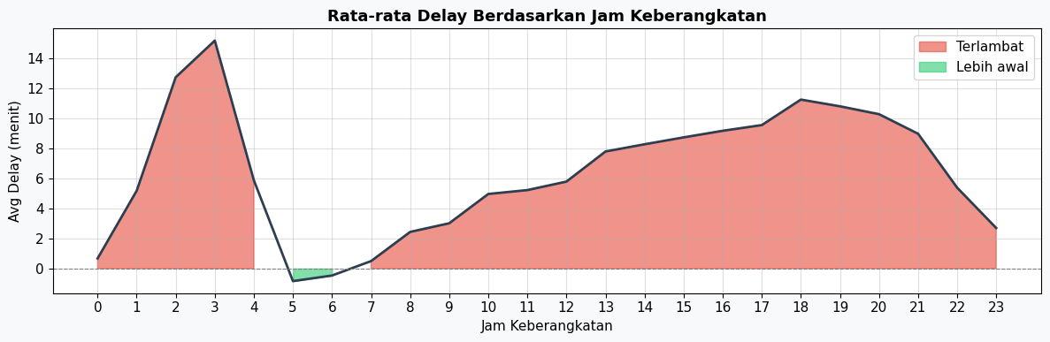
EXPLORATORY DATA ANALYSIS (EDA)
📸 ISI GAMBAR: Grafik Delay per Maskapai (Bar Chart)
📸 ISI GAMBAR: Grafik Delay per Bulan (Line Chart)
LA ODE AZWAR AIMAN | E1E123035 | UNIVERSITAS HALU OLEO
11

Slide 12

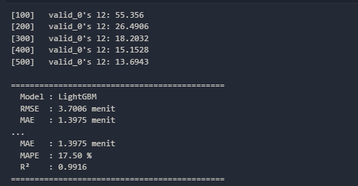
MODELING
LightGBM
XGBoost
SGDRegressor
Gradient Boosting
Gradient Boosting
Linear Model
Cepat & efisien memori, cocok untuk dataset besar dengan histogram-based learning.
Regularisasi L1/L2 kuat, paralel training, performa tinggi pada data tabular.
Baseline model dengan Stochastic Gradient Descent, cepat dan sederhana.
# Split data training & testing
X_train, X_test, y_train, y_test = train_test_split(
X, y, test_size=0.2, random_state=42)
# Contoh: SGDRegressor
model = SGDRegressor(max_iter=1000, tol=1e-3)
model.fit(X_train, y_train)
y_pred = model.predict(X_test)
📸 ISI GAMBAR: Screenshot Training Model
LA ODE AZWAR AIMAN | E1E123035 | UNIVERSITAS HALU OLEO
12

Slide 13
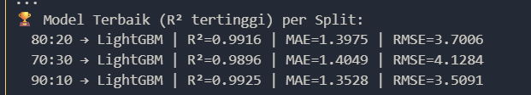
EVALUASI MODEL
MAE
RMSE
R²
Mean Absolute Error
Root Mean Square Error
R-Squared / R2 Score
Rata-rata selisih absolut prediksi vs aktual (menit)
Akar dari rata-rata kuadrat error, sensitif terhadap outlier
Proporsi variansi yang dijelaskan model (0-1, semakin tinggi lebih baik)
Model
MAE (menit)
RMSE (menit)
R² Score
Ranking
LightGBM (80:20)
1.3975
3.7006
R²=0.9916
🥇 #1
LightGBM (70:30)
1.4049
4.1284
R²=0.9896
🥈 #2
LightGBM (90:10)
1.3528
3.5091
R²=0.9925
🥉 #3
📸 ISI GAMBAR: Screenshot Hasil Evaluasi Model (MAE / RMSE / R²)
LA ODE AZWAR AIMAN | E1E123035 | UNIVERSITAS HALU OLEO
13

Slide 14

HASIL & INSIGHT
🏆 MODEL TERBAIK: LightGBM
XGBoost berada di posisi kedua (R² ~0.94), sedangkan SGD Regressor paling lemah (R² ~0.88, MAPE 87%).
Faktor Utama Keterlambatan
Pola Temporal
Pola Rute & Maskapai
DEPARTURE_DELAY — korelasi tertinggi dengan arrival delay (r = 0.9398), prediktor terkuat sejauh iniPenerbangan malam & pagi hari lebih sering terlambat
TAXI_OUT — korelasi 0.258, waktu taxi keluar bandara berkontribusi signifikan
DEP_HOUR / DEP_PERIOD — jam keberangkatan mempengaruhi delay kedatangan
TAXI_IN, ELAPSED_TIME — faktor operasional penerbangan
AIRLINE, ORIGIN_AIRPORT, DESTINATION_AIRPORT — pola per maskapai dan bandara juga berpengaruh
Bulan Desember & Januari (musim dingin) lebih sering delay
Hari Jumat & Senin memiliki delay tertinggi
Jam keberangkatan sore–malam (sekitar 16:00–22:00) paling sering mengalami delay, sementara penerbangan pagi awal (05:00–08:00) relatif lebih on-time
Rute jarak jauh memiliki variasi delay lebih besar
Bandara hub sibuk lebih rentan terhadap cascading delay (delay berantai ke penerbangan berikutnya)
Maskapai tertentu memiliki pola delay unik yang konsisten
LA ODE AZWAR AIMAN | E1E123035 | UNIVERSITAS HALU OLEO
14

Slide 15

KESIMPULAN
01
Machine Learning terbukti efektif untuk memprediksi keterlambatan penerbangan dengan akurasi yang memadai (R² ≈ 0.99) menggunakan data historis penerbangan AS.
02
Model ensemble berbasis gradient boosting (LightGBM & XGBoost) secara konsisten mengungguli model linear (SGDRegressor) dalam semua metrik evaluasi.
03
DEPARTURE_DELAY merupakan fitur paling berpengaruh, diikuti oleh dimensi waktu (jam, hari, bulan) dan identitas maskapai/rute.
04
Implementasi prediksi delay dapat membantu maskapai dalam manajemen operasional proaktif dan meningkatkan kepuasan penumpang secara signifikan.
LA ODE AZWAR AIMAN | E1E123035 | UNIVERSITAS HALU OLEO
15

Slide 16





SARAN & REKOMENDASI
Gunakan Data Lebih Besar
Tambahkan Fitur Eksternal
Latih model dengan dataset multi-tahun (2015-2023) untuk menangkap perubahan pola penerbangan pasca-pandemi dan meningkatkan generalisasi model.
Integrasikan data cuaca real-time (NOAA API), kepadatan lalu lintas udara, dan kondisi bandara sebagai fitur tambahan untuk meningkatkan akurasi prediksi.
Eksplorasi Deep Learning
Deployment & Monitoring
Coba arsitektur LSTM atau Transformer untuk menangkap dependensi temporal yang lebih kompleks dalam data penerbangan berurutan.
Implementasikan model sebagai API RESTful dengan sistem monitoring drift untuk memastikan performa model tetap optimal di lingkungan produksi.
"Prediksi yang baik bukan hanya tentang akurasi model, tetapi tentang dampak nyata bagi penumpang dan industri penerbangan."
LA ODE AZWAR AIMAN | E1E123035 | UNIVERSITAS HALU OLEO
16

